Slide 1
HIGIENE Y SEGURIDAD
ESCALERAS
Grupo 7
Bianciotti, Joaquín
Cabanillas Revol, Joaquín
Crespo Revol, Joaquín
Galván, Magdalena

Slide 2


Slide 3
DEFINICIÓN
Construcción o estructura que sirve para poner comunicación entre dos superficies de distinto nivel.

Slide 4
OBJETIVOS
Concientizar
Conocer la normativa
Educar sobre el correcto uso de las escaleras
Familiarizarse con la escalera como herramienta de trabajo

Slide 5
NORMATIVA
Ley de higiene y seguridad 19.587
  Decreto 911/96
    Escaleras y sus protecciones – Articulo 210-213
    Escaleras de mano – Articulo 214
    Escaleras de dos hojas – Articulo 215
    Escaleras extensibles – Articulo 216-217
    Escaleras fijas verticales – Articulo 218
    Escaleras estructurales temporarias – Articulo 219
    Escaleras telescópicas mecánicas – Articulo 220
  Decreto 351/79 (anexo VII)
    Escaleras de mano
    Escaleras principales

Slide 6
CLASIFICACION
Según su movilidad:
  Fijas
  Portátiles
Según mecanismo:
  Extensibles
  Manuales
  Telescópicas mecánicas
Según el material:
  De madera
  De plástico reforzado
  De aluminio
  De acero
Según diseño:
  1 o 2 hojas
  2 hojas con plataforma

Slide 7
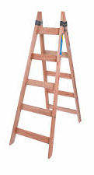
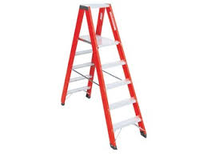
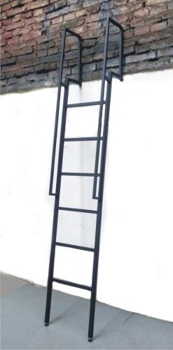
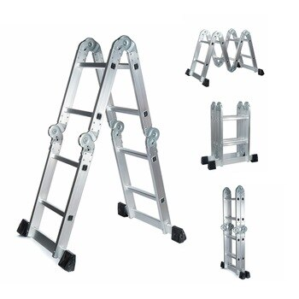
MADERA
PLASTICO
ACERO
ALUMINIO

Slide 8
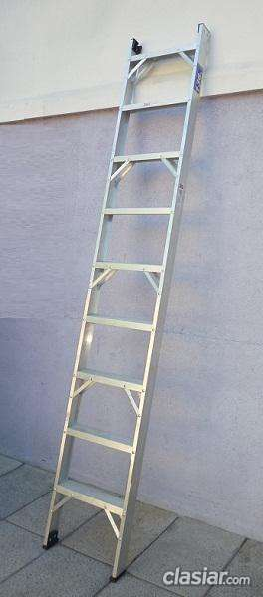
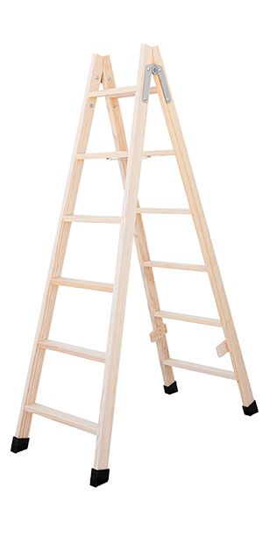
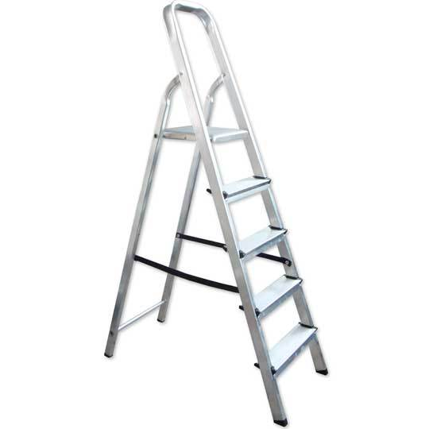
1 HOJA 2 HOJAS 2 HOJAS c/PLATAFORMA

Slide 9
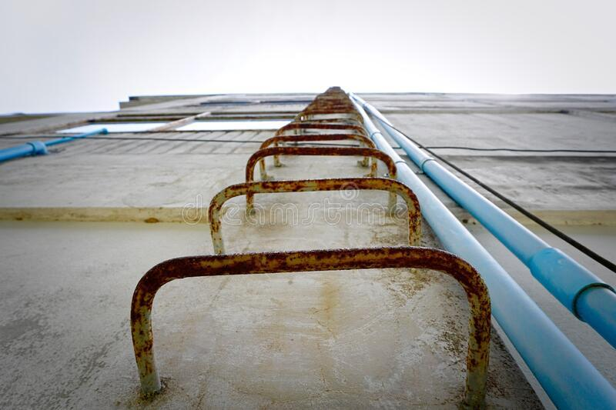
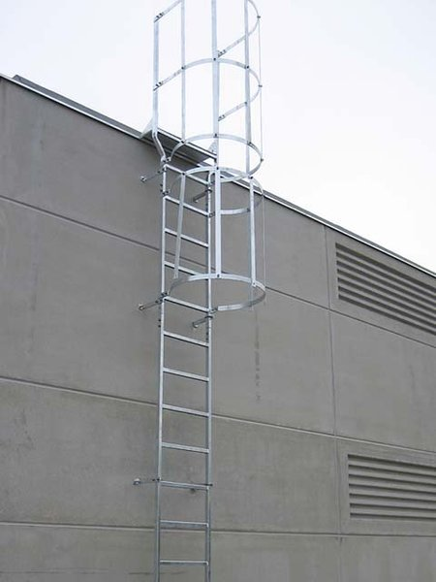
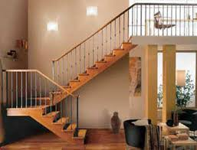
FIJA

Slide 10
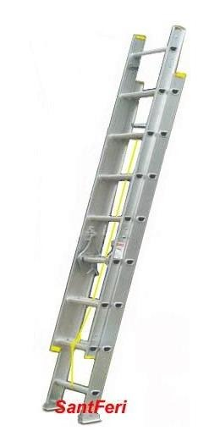
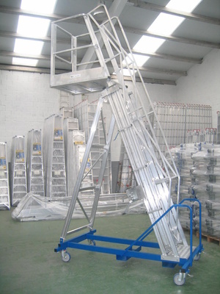
EXTENSIBLE TELESCOPICA MECANICA

Slide 11
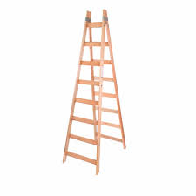
VENTAJAS Y DESVENTAJAS SEGÚN MATERIAL
MADERA
  Ventajas
    Precio
    Baja conductividad térmica
    Aislante de corriente eléctrica (sin humedad)
  Desventajas
    Se reseca
    Holguras con el tiempo
    Contracción o dilatación por condiciones atmosféricas

Slide 12
ACERO
  Ventajas
    Incombustible
    Baja sensibilidad a variaciones atmosféricas
    Difícil de romper
    Precio
  Desventajas
    Pesada
    Buena conductividad térmica y eléctrica
    Oxidación

Slide 13
ALUMINIO
  Ventajas
    Ligera
    Incombustible
    Inoxidable
    Larga duración que la hace económica a pesar de su precio elevado
  Desventajas
    Buena conductividad térmica y eléctrica
    Sensible a golpes
    Precio

Slide 14
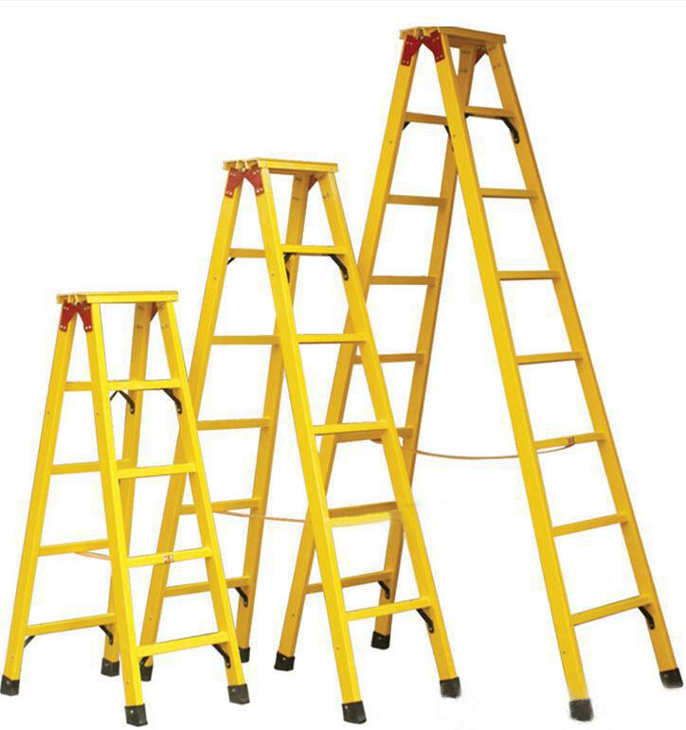
PLASTICO
  Ventajas
    Ligeras
    Aislante frente a la corriente eléctrica
    Resistente a productos ácidos y corrosivos
  Desventajas
    Precio
    Resistencia limitada al calor
    Frágil en ambientes muy fríos

Slide 15
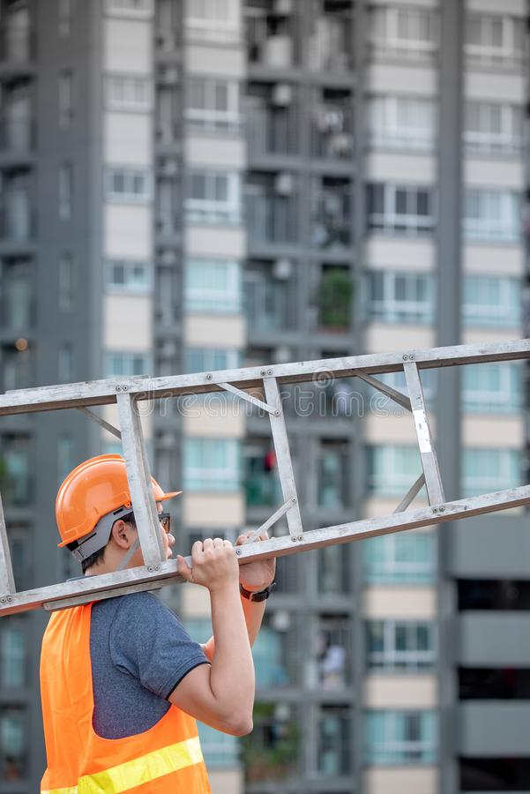
ESCALERAS Y SUS PROTECCIONES
ARTICULO 210
  Escaleras móviles
  Elementos y materiales a usar en la escalera
ARTICULO 211
  Materiales constructivos
  Estado de conservación
ARTICULO 212
  Escaleras fijas
ARITUCLO 213
  Pinturas

Slide 16
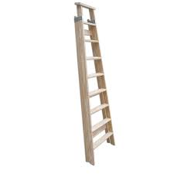
ESCALERAS DE MANO
ARTICULO 214
  Escaleras de mano
    Peldaños
    Circulación
    Apoyo

Slide 17
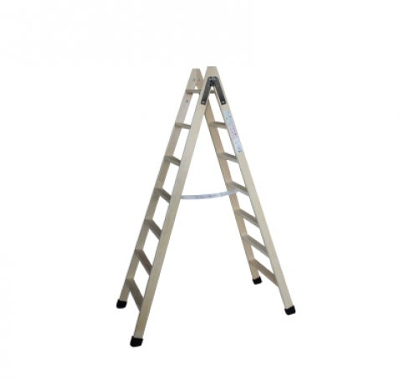
ESCALERAS DE DOS HOJAS
ARTICULO 215
  Escaleras de 2 hojas
    Altura
    Estabilidad y rigidez
    Abertura entre hojas
    Largueros

Slide 18
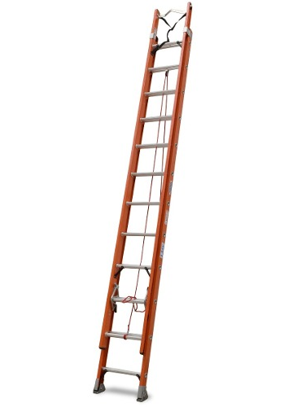
ESCALERAS EXTENSIBLES
ARTICULO 216
  Escaleras extensibles
ARTICULO 217
  Desplazamiento longitudinal
  Peldaños

Slide 19
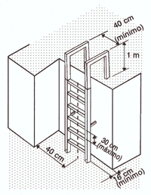
ESCALERAS FIJAS VERTICALES
ARTICULO 218
  Escaleras fijas verticales
    Largueros
    Peldaños
    Obstrucciones
    Fijación
    Seguridad
    Asidero (barandal) y largueros prolongados

Slide 20
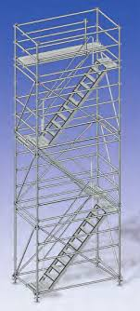
ESCALERAS ESTRUCTURALES TEMPORARIAS
ARTICULO 219
  Escaleras estructurales temporarias
    Soportar cargas
    Ancho
    Pasamanos
    Alzada (contrahuella) y pedada (huella)
    Asidero (barandal) y largueros prolongados

Slide 21
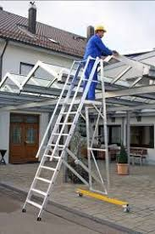
ESCALERAS TELESCOPICAS MECANICAS
ARTICULO 220
  Equipamiento

Slide 22
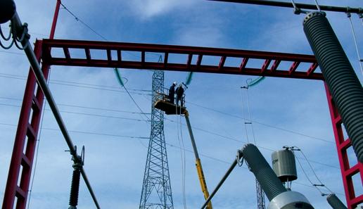
ESCALERAS AUTOMATIZADAS
Plataformas elevadoras
Riesgos
Medidas preventivas
Acceso a la plataforma

Slide 23
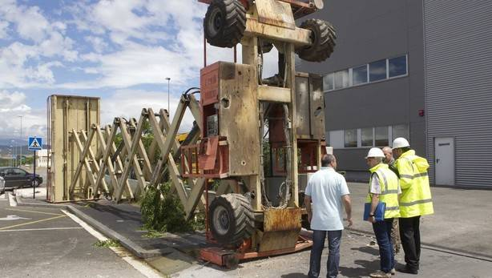
PLATAFORMAS ELEVADORAS
Riesgos
Caídas (a distinto nivel, al vacío o al mismo nivel).
Caída de objetos (por desplome o derrumbamiento; en manipulación o desprendidos).
Golpes, choques o atrapamientos del operario o de la propia plataforma contra objetos fijos o móviles.
Contactos eléctricos directos o indirectos.
Incendio o explosión.

Slide 24
PLATAFORMAS ELEVADORAS
Medidas Preventivas
Chequear el buen estado de los mandos.
Revisar el estado de la cesta de la plataforma.
Manejo exclusivamente por personal autorizado.
Utilización de arnés anticaídas anclado en todo momento a la estructura de la plataforma.
Antes de mover la plataforma, comprobar que no existen obstáculos con los que se pueda tropezar.
No modificar ni anular ningún elemento de la plataforma.
Nunca utilizar tablones o escaleras para aumentar la altura de trabajo
Señalizar y acotar las zonas de trabajo.
Asegurarse de que no hay nadie bajo la plataforma ni al alcance de la misma.
Apagar el motor durante las pausas en la utilización de la plataforma, aunque sean breves.
Mantener la cesta limpia (objetos, sustancias resbaladizas, etc.)
Respetar las distancias de seguridad respecto de líneas eléctricas.

Slide 25
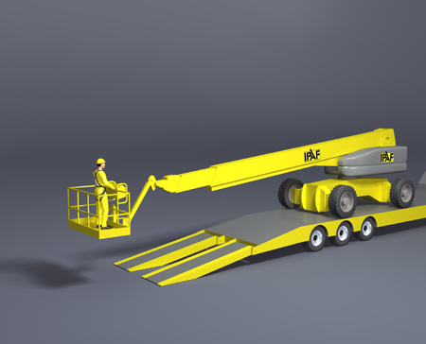
PLATAFORMAS ELEVADORAS
Acceso
Subir y bajar solamente cuando la cesta esté en el suelo.
No subir o bajar con la plataforma en movimiento.
No subir o bajar por los brazos de la misma.
Antes de arrancar una plataforma diesel en lugares cerrados, comprobar que haya suficiente ventilación.
No utilizar la plataforma para empujar o tirar de cargas.
Estacionamiento

Slide 26
Estabilización de la escalera Sistemas de sujeción y apoyo
Para dar a la escalera la estabilidad necesaria, se emplean dispositivos que, adaptados a los largueros, proporcionan en condiciones normales, una resistencia suficiente frente a deslizamiento y vuelco.
Pueden ser fijos, solidarios o independientes adaptados a la escalera.

Slide 27
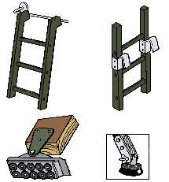
Fricción o zapatas
Suelos de cemento
Suelos secos

Slide 28
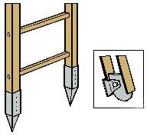
Hinca
Suelos helados
Suelos de madera

Slide 29
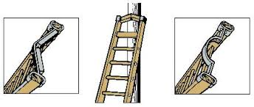
Ganchos

Slide 30
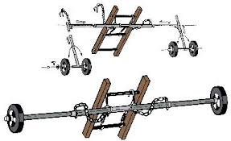
Especiales

Slide 31
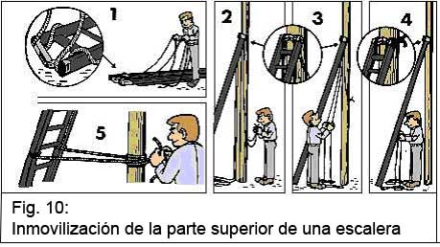
Inmovilización de la parte superior de la escalera
La inmovilización de la parte superior de la escalera por medio de una cuerda es siempre aconsejable

Slide 32
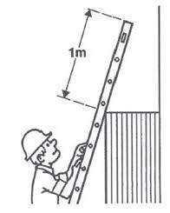
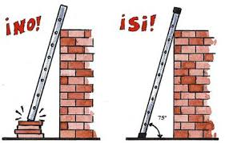
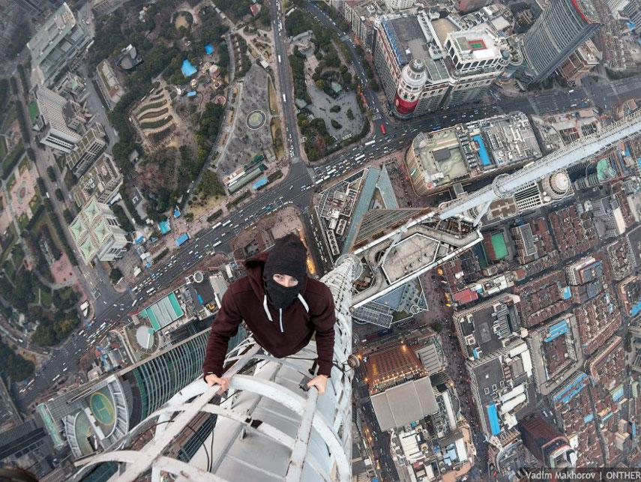
Utilización de escaleras
Personal
Indumentaria
Colocación
Inclinación

Slide 33
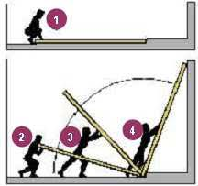
Utilización de escaleras
Levantamiento o abatimiento de una escalera
  Apoyo resistente
  Elevar
  Avanzar lentamente
  Inclinar cabeza de la escalera

Slide 34
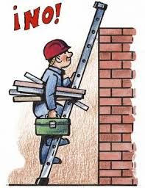
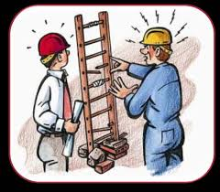
Trabajo sobre una escalera
La norma básica es la de no utilizar una escalera manual para trabajar. En caso necesario y siempre que no sea posible utilizar una plataforma de trabajo se deberán adoptar las siguientes medidas:
  Cinturón para +2m
  Fijar escalera
  Una sola persona
  5m a líneas de alta tensión
  Ascenso y descenso seguro

Slide 35
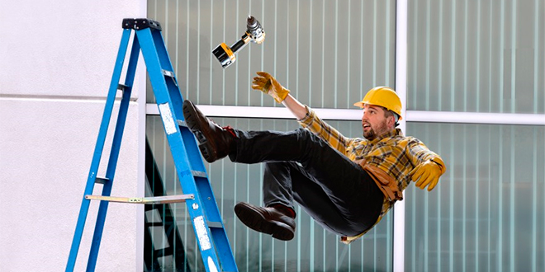
Riesgos
Rotura cuerda
Peligros eléctricos
Caída de altura
Deslizamiento de la parte superior
Deslizamiento de la parte inferior
Desequilibrio
Rotura peldaño o montante
Resbalar
Gesto brusco del usuario
Basculamiento hacia atrás
Mala forma de subir o bajar
Mala posición del cuerpo – oscilación

Slide 36

Atrapamientos
Desencaje de escaleras tijera
Desplegando escaleras extensibles
Rotura cuerda escalera Extensible
Caídas de objetos
Contactos eléctricos

Slide 37
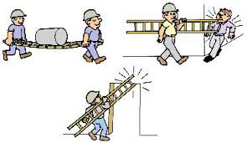
Transporte de escaleras
A brazo
Por una persona
  Solo escaleras simples o <25kg
  No horizontalmente
  No pivotear ni sobre la espalda
Por dos personas
  Escaleras tijera plegadas
  Extensibles bloqueadas
  No arrastrar las cuerdas
En vehículos
  Protegerlas
  Fijarlas
  No +2m por fuera del vehículo

Slide 38
Almacenamiento
Las escaleras de madera deben almacenarse en lugares al amparo de los agentes atmosféricos.
Se aconseja colgarlas de una pared por medio de ganchos.
Las escaleras no deben almacenarse en posición inclinada.
Las escaleras deben almacenarse en posición horizontal.

Slide 39
Inspección y conservación
Inspección
  Peldaños
  Sistemas de sujeción y apoyo
  Elementos auxiliares
Ante la presencia de cualquier defecto de los descritos se deberá retirar de circulación la escalera. Esta deberá ser reparada por personal especializado o retirada definitivamente.

Slide 40
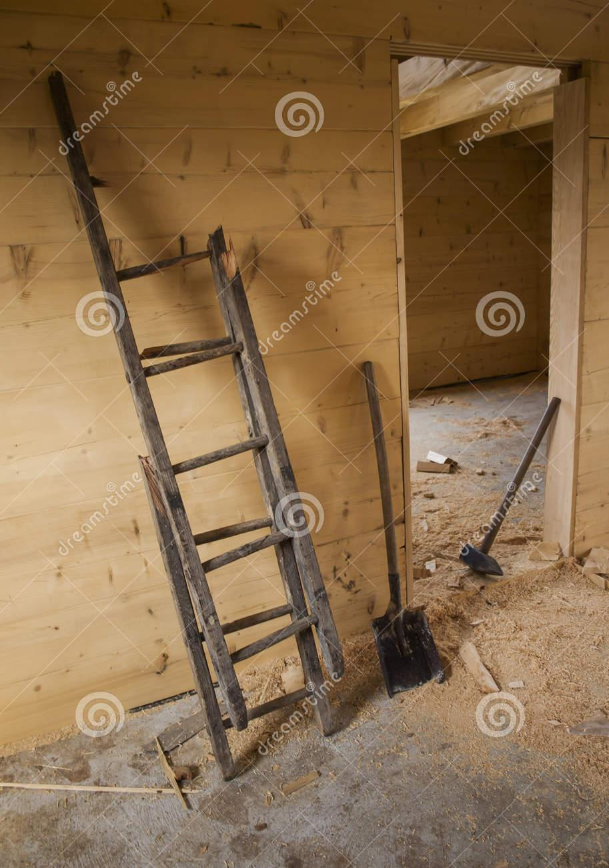
Conservación
Madera
  No ocultas
  Recubrir
  Corrosión de partes metálicas
Metálicas
  Pintura anti corrosiva
  No reparar

Slide 41
Mantenimiento de las escaleras
Inspección
  Al recibir y cada 3 meses
  Detectar grietas, hendiduras, otros
  Marcado
  Almacenamiento

Slide 42
DISPOSITIVOS DE SEGURIDAD ANTICAIDAS
Son equipos de protección individual que detienen al operario una vez este ha caído.
Objetivos del dispositivo:
  Detener caída
  Limitarla
  Reducir fuerza
  Sin daños
Elementos:
  Arnés
  Dispositivo de bloqueo
  Amarre

Slide 43
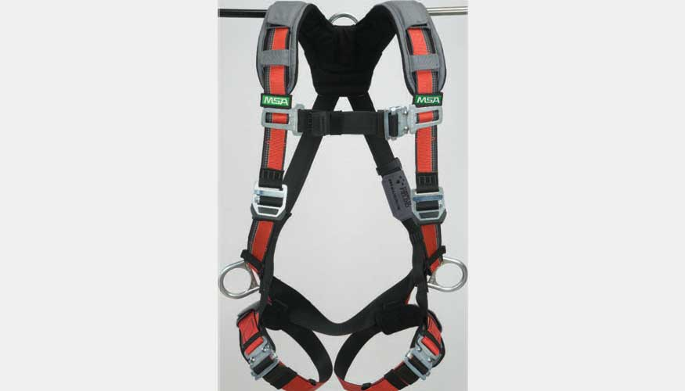
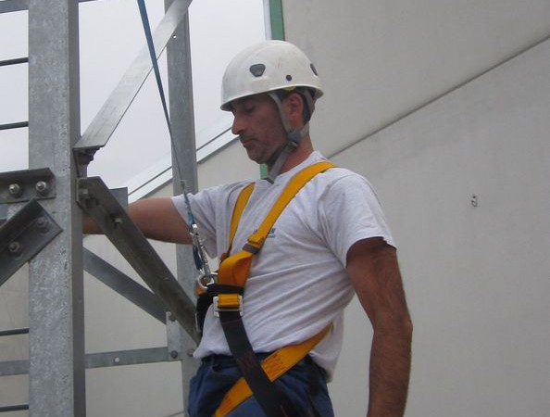
Arnés anticaídas

Slide 44
Arnés anticaídas Características
Prensan el cuerpo
Bandas de poliéster o nylon, y herrajes
Se desea:
  Confort
  Fácil uso
  Diseño

Slide 45
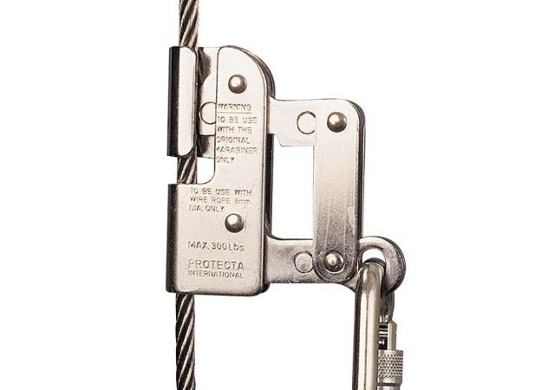
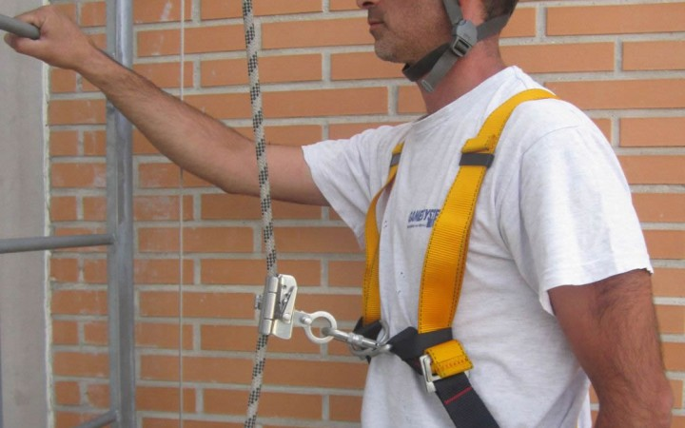
Tipologías de arneses
Cuatro tipos de dispositivos.
Tipo 1: Con elemento deslizante

Slide 46
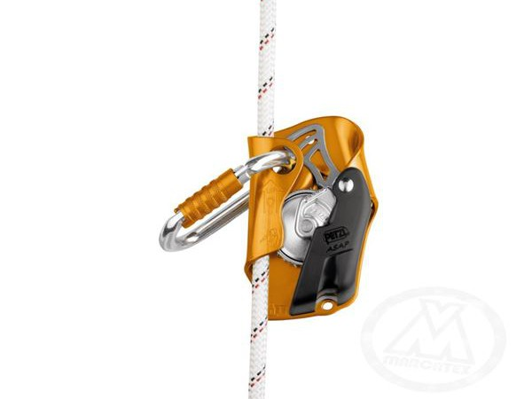
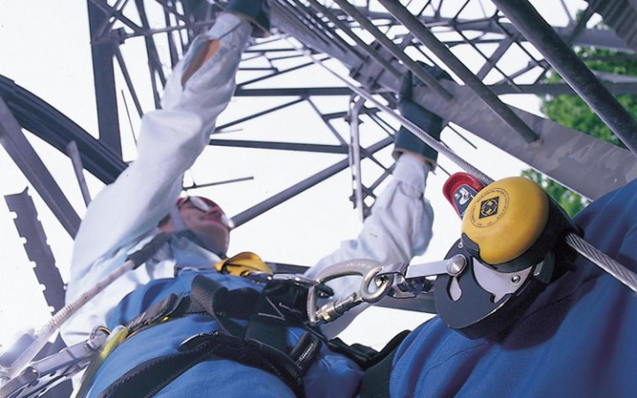
Tipo 2: Con elemento rodante

Slide 47
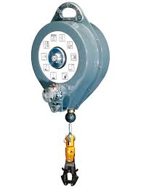
Tipo 3: Con enrollador

Slide 48
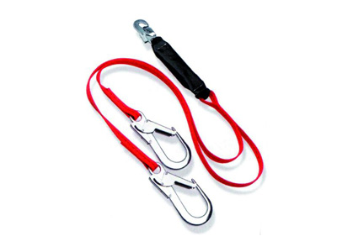
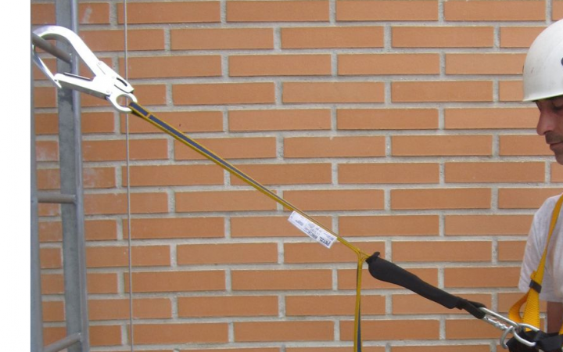
Tipo 4: Doble amarre

Slide 49
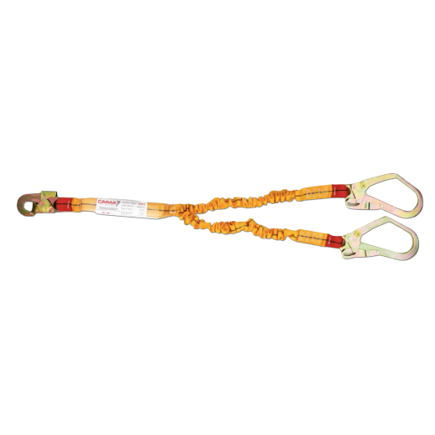
Elemento de amarre y absorbedor de energía:
  Está constituido por un elemento de amarre que lleva incorporado un elemento de absorción de energía. La longitud total no es superior a dos metros. De cable metálico, una banda o una cuerda de fibras sintéticas.

Slide 50
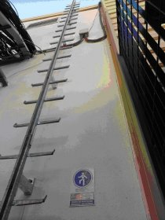
Otras protecciones
Línea vertical fija:
  Dispositivo deslizante que actúa sobre un rail o cable instalado a lo largo de la escalera.

Slide 51
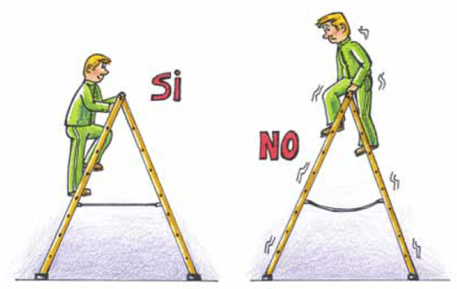
CORRECTO USO DE LAS ESCALERAS

Slide 52
Más de la mitad de los accidentes en las escaleras ocurren porque la escalera está mal colocada. ¿Cuáles son algunas maneras para prevenir accidentes por mala colocación?
  No más de 5m de altura para escaleras de mano simples, y prohibido para +7m
  Apoyar en superficie plana, solida, no resbalosa
  Protección antideslizante en puntas
  Sujetarlas
  Escalones y puntas limpias
  Apoyar en algo resistente
¿Cuál es el ángulo correcto para una escalera?
  A 1m de la pared por cada 4m de altura (1:4)

Slide 53
Casi una tercera parte de todos los accidentes con escaleras ocurren porque una persona resbaló. ¿Qué pasos podría usted tomar para prevenir resbalarse de una escalera?
  Escalones antideslizantes
  Limpieza de los escalones
  Limpieza del calzado
  No inclinarse demasiado
  Bajar dando la cara a la escalera
  Regla de los 3 puntos
  No parase en los últimos 3 peldaños
¿Cómo debe cargar las herramientas o materiales al subir o bajar una escalera?
  Usar cinturón para herramientas
  Subir equipo y materiales con cuerda

Slide 54
Para estar seguro de que su escalera está en buen estado, usted debe inspeccionarla antes y después de cada trabajo. Cuando la inspeccione, ¿qué debe buscar?
  Largueros de una sola pieza, y peldaños firmes
  Que no falten peldaños
  Que no falten tornillos, clavos, o remaches
  Uso de materiales no resbalosos
¿Qué debe hacer si la escalera está defectuosa?
  No usarla
  Reportarla y señalizar para que no se use
  Removerla del lugar de trabajo si es posible

Slide 55
¿Que factores debe considerar cuando escoge una escalera para un trabajo específico?
  Aprobada para su seguridad
  Longitud correcta
  Fuerte para aguantar el peso necesario
  Nunca unir 2 escaleras
  Solo la cantidad de personas que la escalera soporte al mismo tiempo
  No usar escaleras de metal cuando trabaje con corriente
  Usar la escalera solo para su propósito

Slide 56

Trabajar siempre de frente a la escalera, nunca de lado

Slide 57

Los 2 pies siempre apoyados, y sujetado a la escalera cuando sea posible

Slide 58

Usar cinturón de seguridad si se trabaja a +2m de altura

Slide 59

Para acceder a un nivel superior, sobrepasar al menos 1m el punto de apoyo superior

Slide 60

No subir demasiado

Slide 61


INCORRECTO USO DE LAS ESCALERAS

Slide 62



Slide 63




Slide 64




Slide 65




Slide 66

¡GRACIAS!

